Slide 1
Stimmungsbarometer
Check-In & Check-Out
Aus der Veranstaltung nehme ich ein Gefühl von … mitgenommen.
Euphorie
Begeisterung
Gleichmut
Skepsis
Unmut

Slide 2
Wettersymbole
Check-In & Check-Out

Slide 3
Bildkarten
Check-In & Check-Out

Slide 4
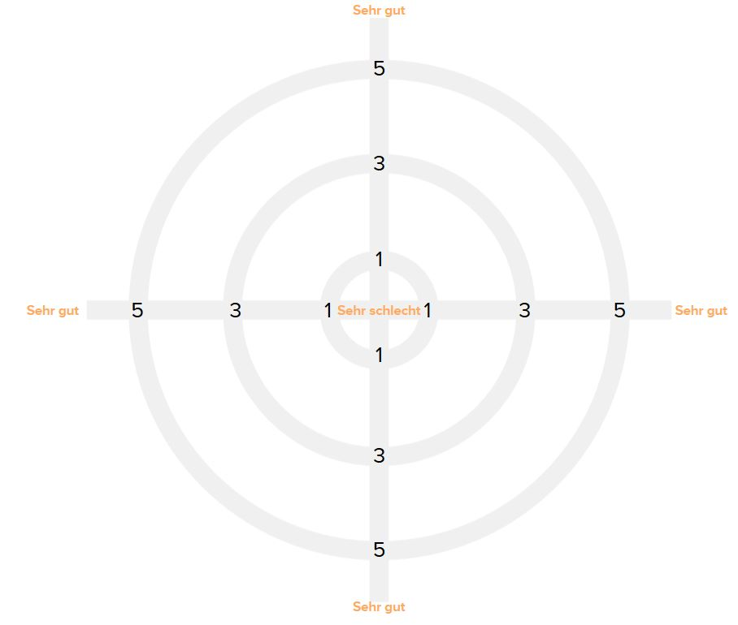
Zielscheibe
Check-In & Check-Out
Ergebnisse
Miteinander
Methoden
Tempo

Slide 5
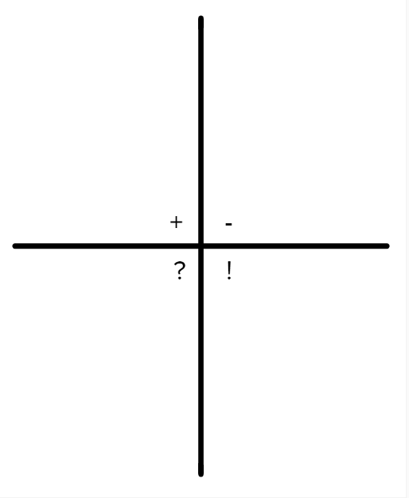
Feedback-Kreuz
Feedback einholen

Slide 6
Seestern
Feedback einholen
Mehr …
Weniger …
…
…
…
…
…
Anfangen …
Aufhören …
…
…
…
…
…
…
…
Weitermachen …

Slide 7
Segelschiff
Feedback einholen
Was könnte wir beim nächsten Mal anders machen?
Was hat uns angetrieben?
Was hat uns zurückgehalten?

Slide 8
FLAP-Methode
Feedback einholen
Future Considerations: Auf welche Aspekte sollten wir uns beim nächsten Mal fokussieren? | Lessons Learned: Was waren die Lernpunkte & Highlights?
Accomplishments: Worauf ist das Team stolz und was wurde erreicht? | Problem Areas: Was sind Themen, die aufgekommen sind oder noch besprochen werden sollten?

